Slide 1
স্বাগতম

Slide 2
জাহাঙ্গীর আলম সহকারি শিক্ষক (জীব বিজ্ঞান)
শিক্ষক পরিচিতি
কাদিরপুর এস. এম. নাথ উচ্চ বিদ্যালয় ,
অষ্টগ্রাম, কিশোরগঞ্জ ৷

Slide 3
পাঠ পরিচিতি
৯ম – ১০ম – শ্রেণি,
জীব বিজ্ঞান
অধ্যায় – ৭ম
গ্যাসীয় বিনিময়

Slide 4
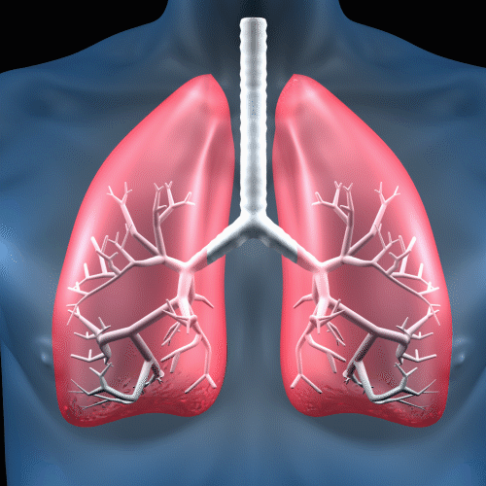
এটি দেহের কোন ধরনের অঙ্গ ?
এটিতে কোন কোন ধরনের রোগ তৈরি হয় ?

Slide 5
অ্যাজমা বা হাঁপানি
আজকের পাঠ

Slide 6
এই পাঠ শেষে আমরা … … …
অ্যাজমা বা হাঁপানি কী জানতে পারবো ।
অ্যাজমার লক্ষণ ও কারণ ব্যাখা করতে পারবো ।
অ্যাজমা বা হাঁপানি হতে মুক্তি লাভের উপায় সম্পর্কে জানতে পারবো।

Slide 7
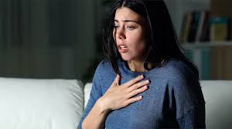
অ্যাজমা বা হাঁপানি কী?
শ্বসনতন্ত্রের খুব সাধারণ একটি রোগের নাম অ্যাজমা। এটি হচ্ছে শ্বাসনালির প্রদাহ জনিত একটি রোগ। যেই প্রদাহের কারণে শ্বাসকষ্ট ও কাশি হয়। রোগী শ্বাস নেওয়ার সময় শব্দ তৈরি করে ও খুব ঘন ও ছোট শ্বাস নেয়।

Slide 8
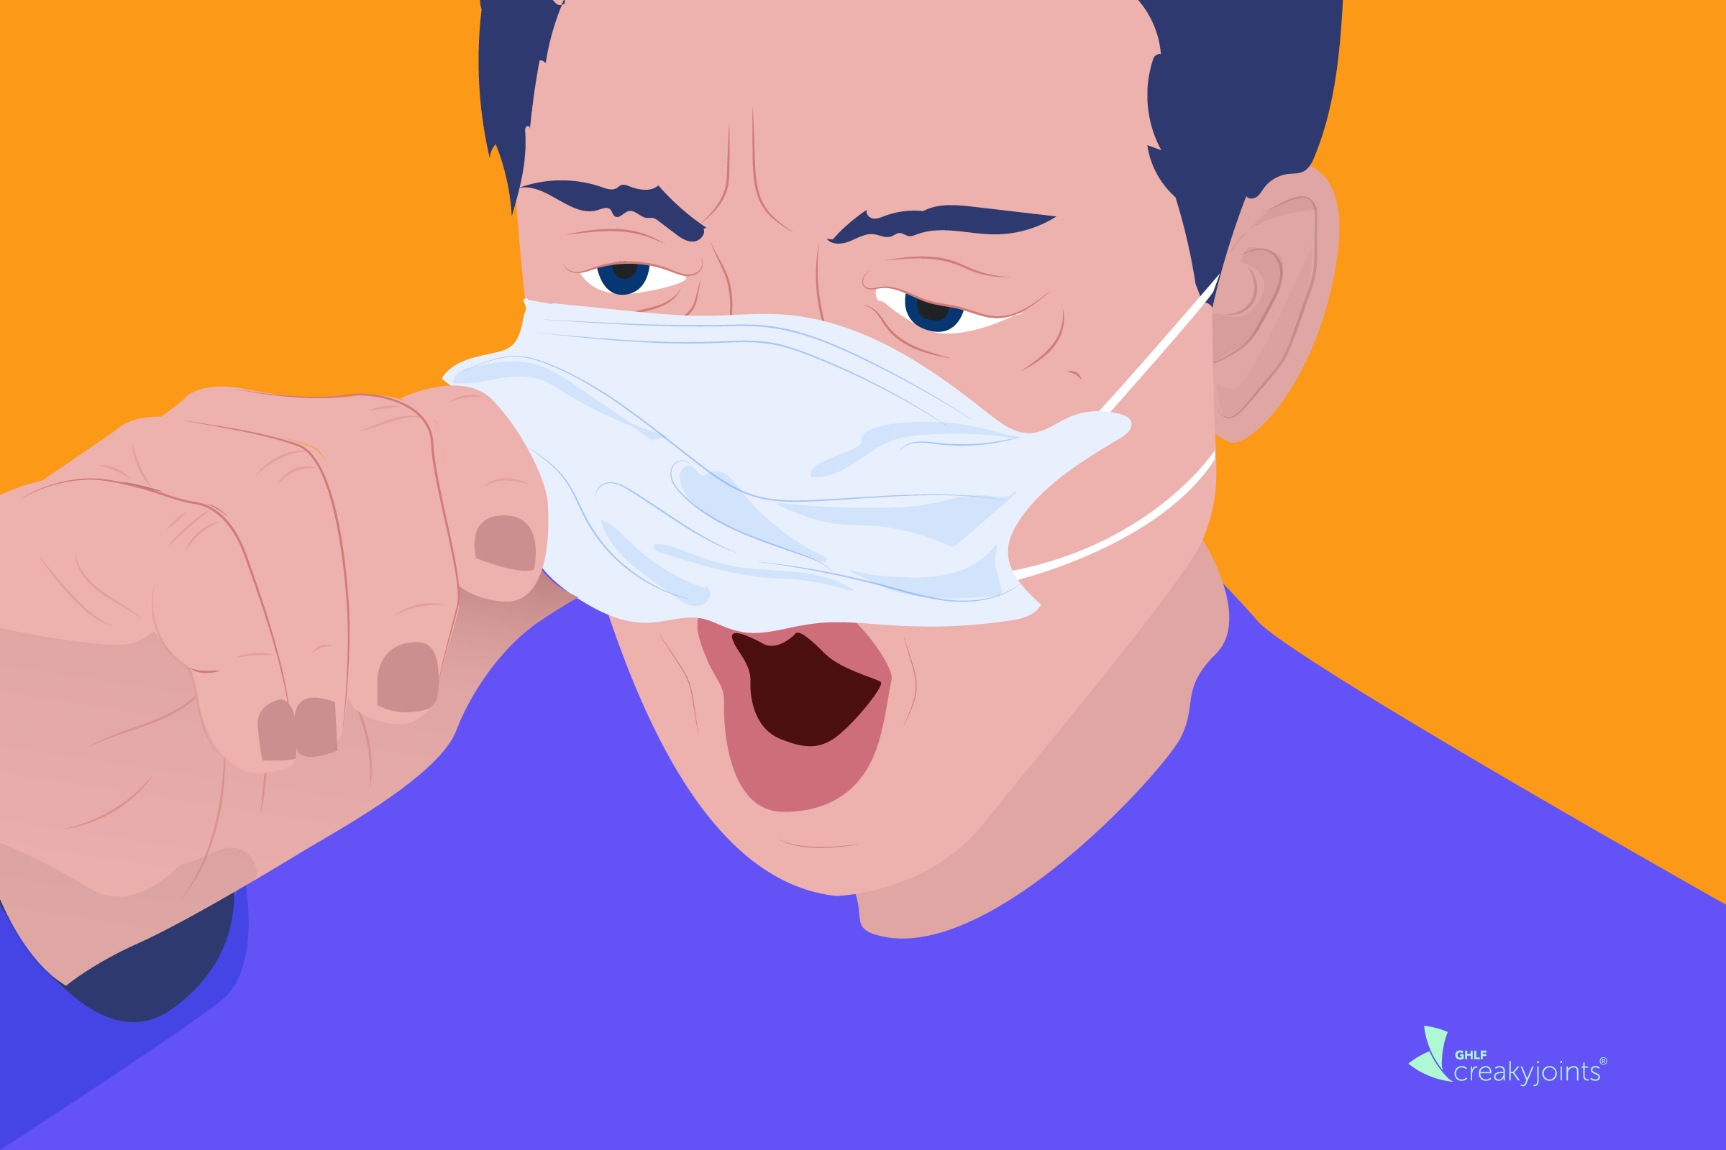
অ্যাজমার লক্ষণ

Slide 9
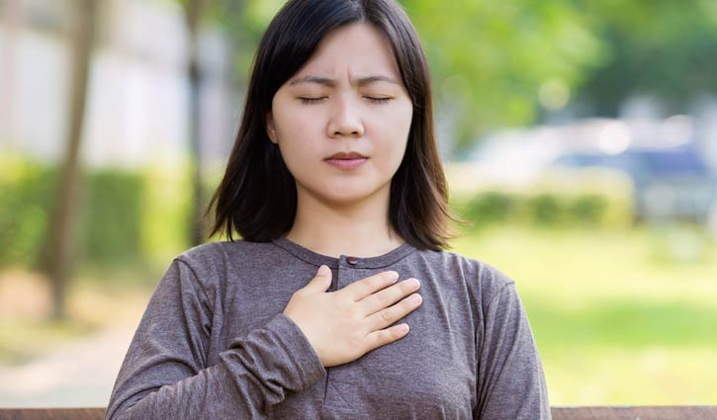
★ ছোট ও ঘন ঘন শ্বাস নেওয়া।
★ শ্বাস নেওয়ার সময় বিশেষ ধরনের শব্দ হওয়া।

Slide 10
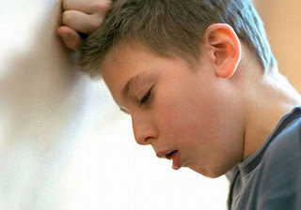
★ কাশি হওয়া। বিশেষ করে রাতে কাশি হতে পারে। হাসলে বা ব্যায়াম করার সময়ও কাশি শুরু হতে পারে।
★ কথা বলতে সমস্যা হওয়া। রোগী শ্বাসকষ্টের কারনে ঠিকভাবে কথা বলতে পারবে না।

Slide 11
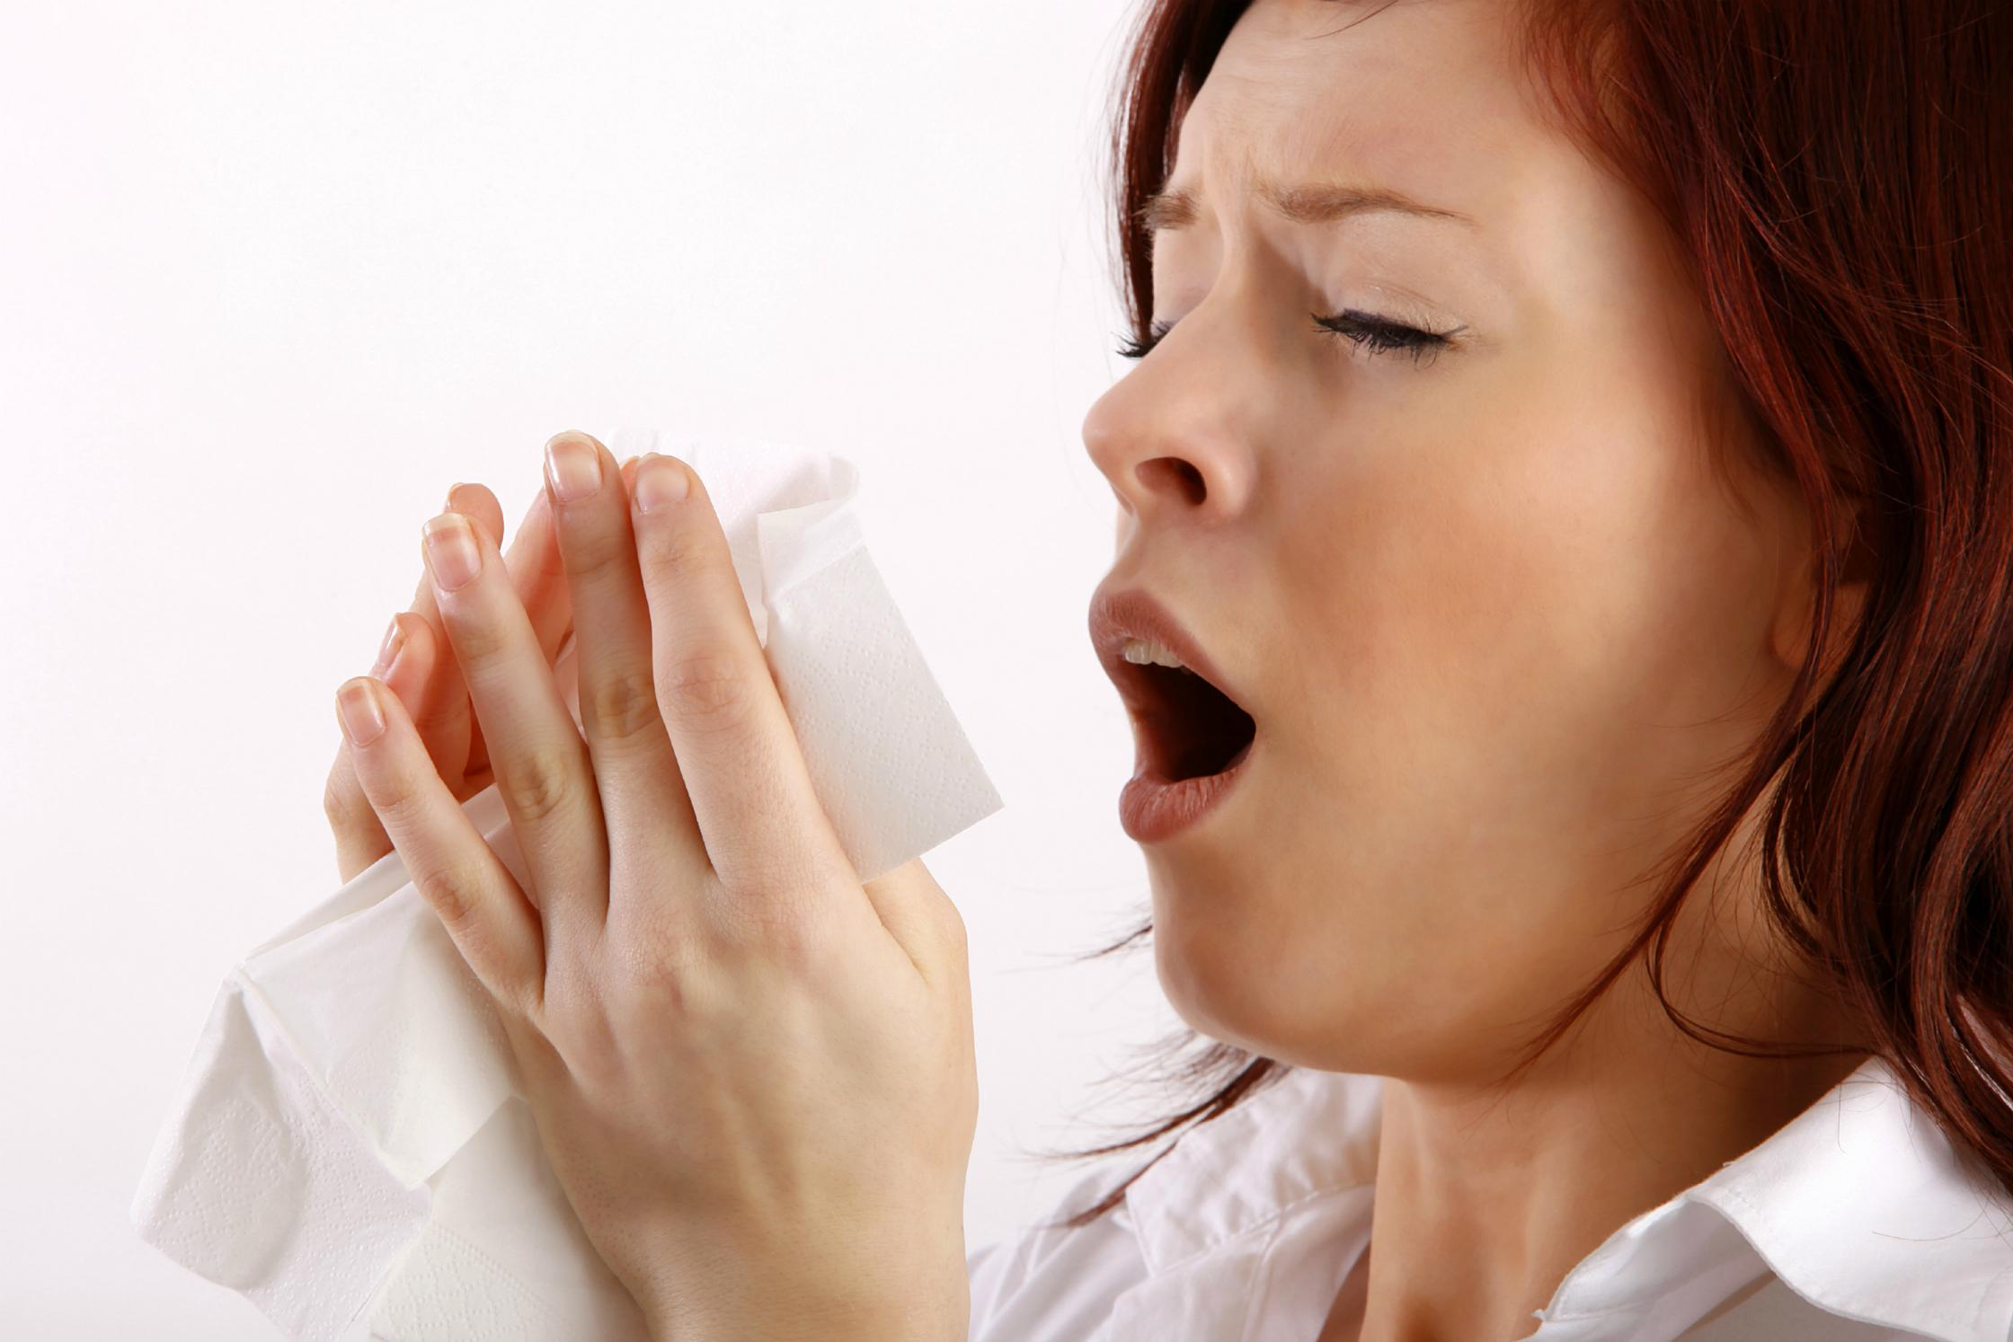
★ শ্বাস নেওয়ার সময় বুকে দৃঢ়তা অনুভব করা। ★ রোগী দুর্বল হয়ে যাওয়া।

Slide 12
কারণ

Slide 13
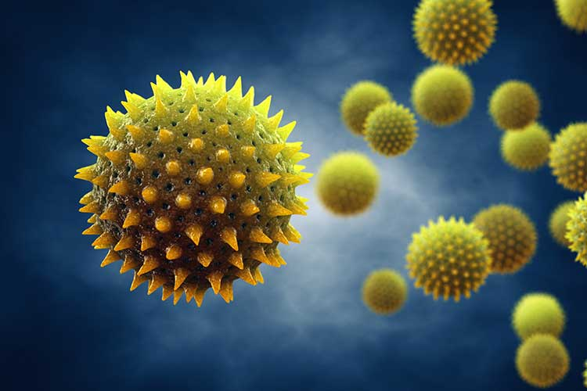
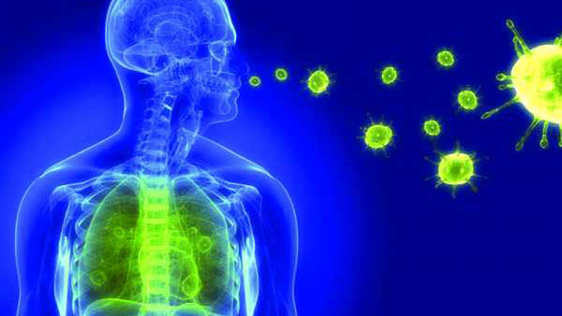
★ বায়ূবাহিত বিভিন্ন দ্রব্য যেমনঃ ফুলের রেণু, ধূলাবালি ইত্যাদি শ্বাস-প্রশ্বাসের প্রবেশ করে।

Slide 14
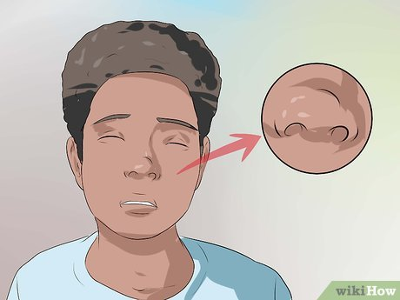
★ শ্বসনতন্ত্রের সংক্রমণ। যেমনঃ সাধারণ ঠান্ডাজনিত সংক্রমণ বা ইনফ্লুয়েঞ্জার সংক্রমণ, নিউমোনিয়া ইত্যাদি।

Slide 15
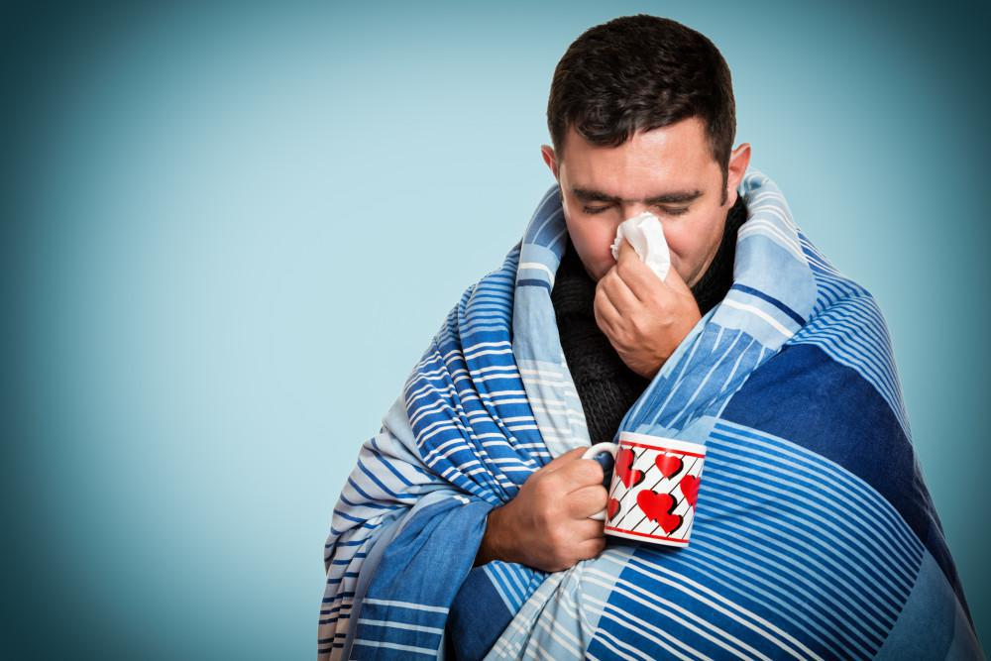
★ অনেকের ঠান্ডা বাতাস বা সিগারেটের ধোঁয়ার জন্যও এজমা হতে পারে।

Slide 16
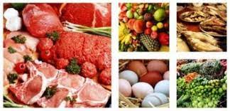
★ কিছু নির্দিষ্ট খাবারে এলার্জি আছে যা এজমা তৈরি করতে পারে।

Slide 17
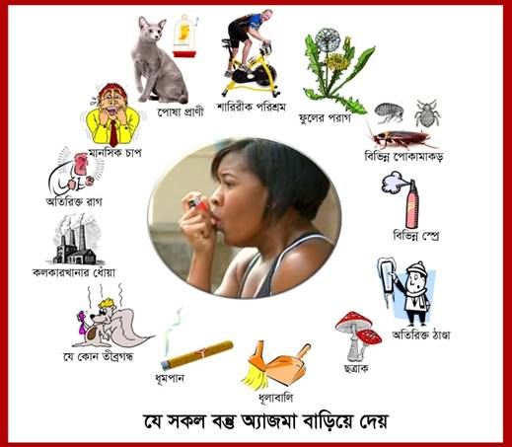
এক নজরে অ্যাজমা বা হাঁপানির কারণ

Slide 18
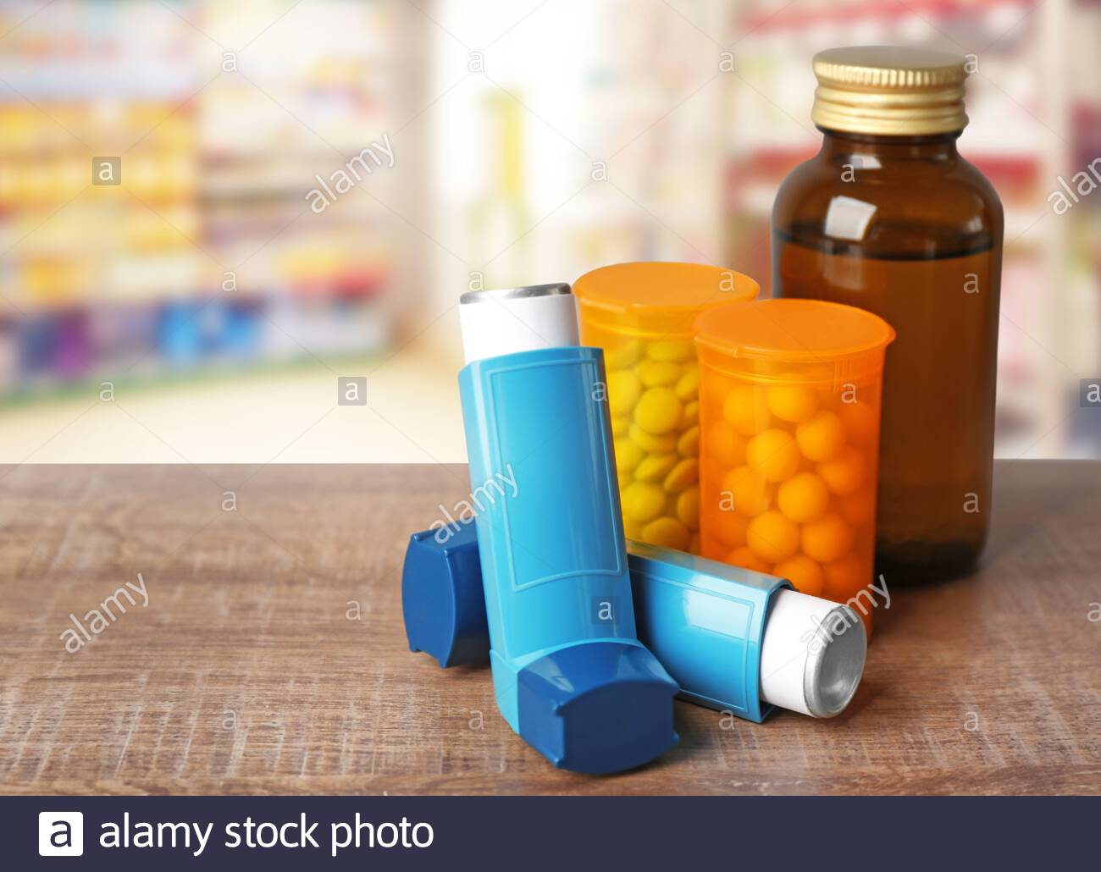
অ্যাজমার নিয়ন্ত্রণের উপায় ও চিকিৎসাঃ

Slide 19
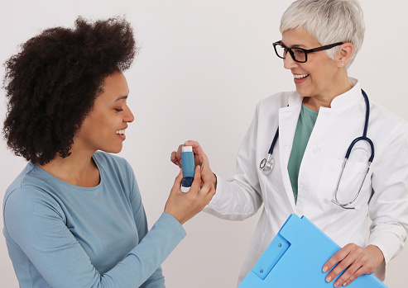
চিকিৎসকের পরামর্শ অবশ্যই মেনে চলতে হবে ।

Slide 20
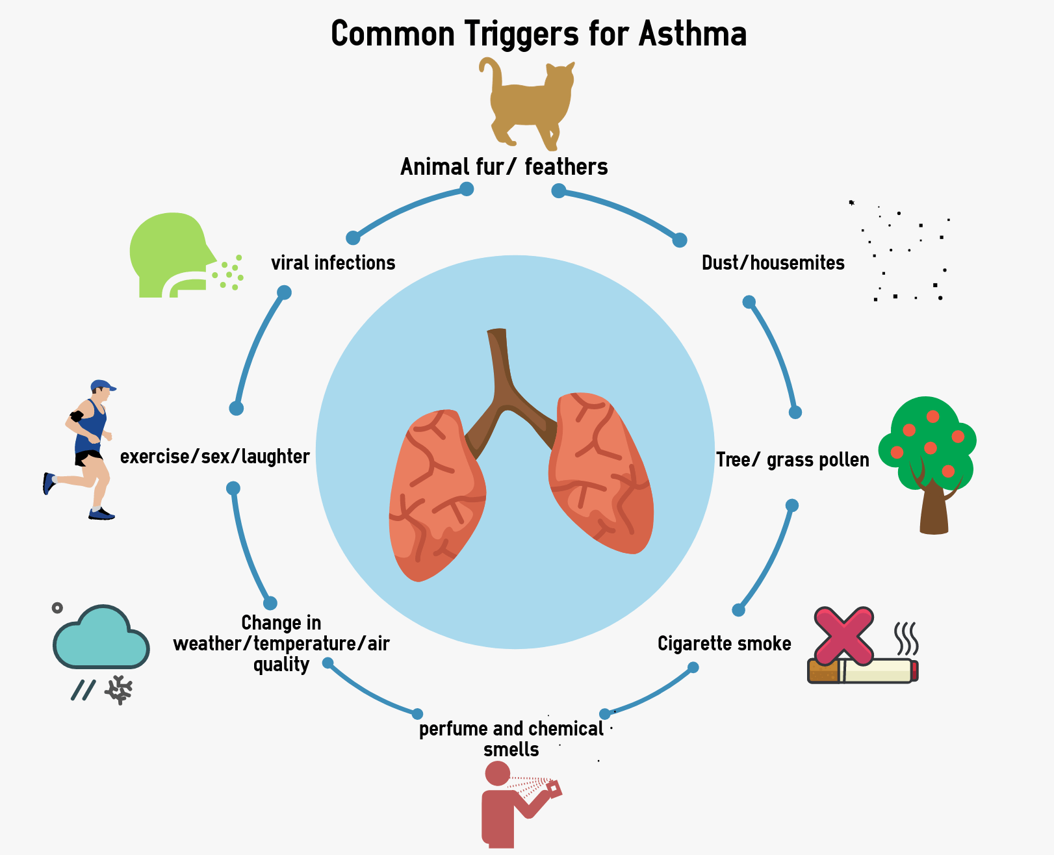
যেসব কারণে এ রোগ দেখা দেয়, তা এড়িয়ে চলা।

Slide 21
★ শ্বাস-প্রশ্বাস মনিটরিং । কোন উপসর্গ দেখা দিলে ওষুধ সেবন ও ডাক্তারের সাথে যোগাযোগ করা। উপসর্গ কম থাকতে চিকিৎসা নেওয়া ।

Slide 22
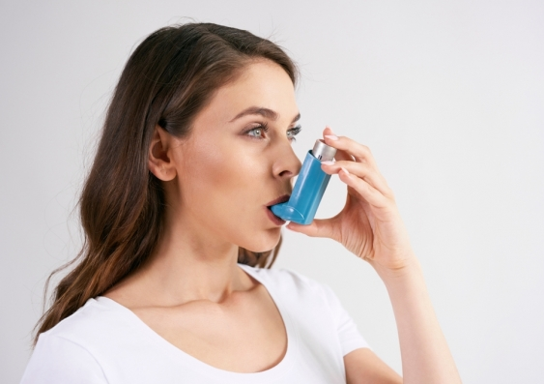
★ উপসর্গ দেখা দিলে, তাড়াতাড়ি উপসর্গ কমাতে ইনহেলার ব্যবহার করা।

Slide 23
অ্যাজমা রোগের উপর পরিবেশের প্রভাব ব্যাখা কর ।
বাড়ির কাজ

Slide 24
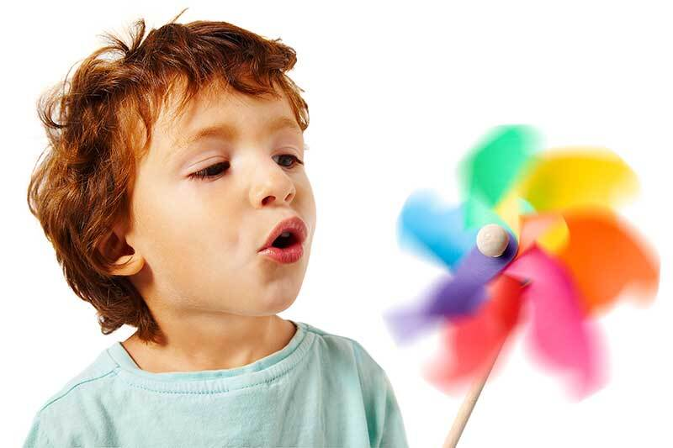
করোনা হতে বাচঁতে , স্বাস্থ্যবিধি মেনে চলো
আজ এ পর্যন্তই

